Slide 1

Wyzwania przed opiekunami rodzinnymi w zmieniającym się społeczeństwie
Prof. dr hab. Beata Tobiasz-Adamczyk
Konferencja „Opiekunowie rodzinni osób starszych –
jak zbudować skuteczny system wsparcia?”
Kraków 2015

Slide 2
Osoba starsza wymagająca opieki
KULTURA - SPOŁECZEŃSTWO
SPOŁECZNOŚĆ – SĄSIEDZTWO
SIEĆ SPOŁECZNA
RODZINA

Slide 3
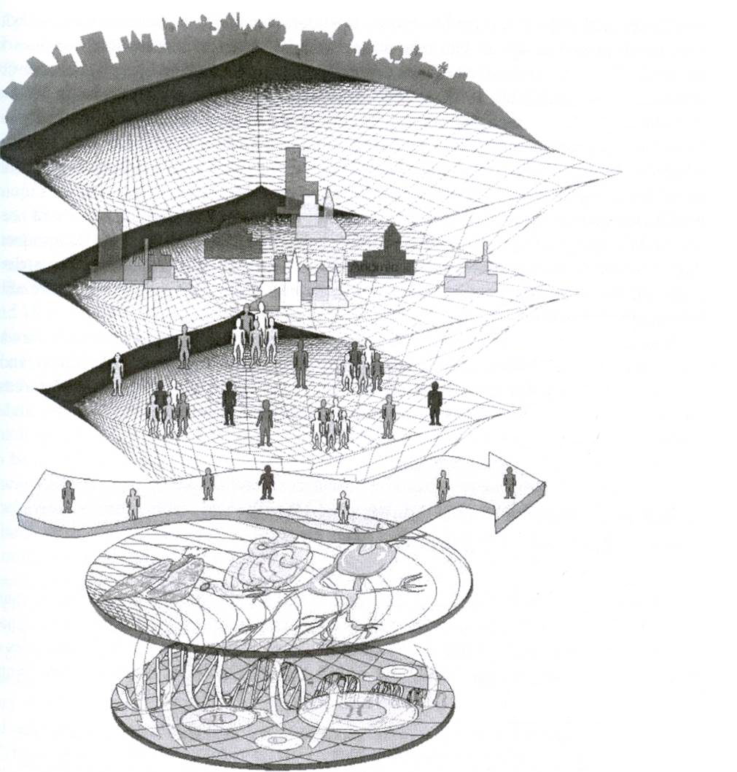
Miejsce zamieszkania, społeczność
System instytucjonalny: instytucje medyczne, instytucje opiekuńcze, ROPS
Opiekun – wsparcie
ze strony sieci społecznych
Osoba starsza, wymagająca
opieki
Choroba – niepełnosprawność, proces starzenia się

Slide 4
Czynniki społeczne warunkujące opiekę rodzinną
Bariery:
Zmiany w strukturze rodziny
Jednoosobowe gospodarstwa
Praca zawodowa, zarobkowa kobiet
Zmiany demograficzne
Mobilność - migracje
Opieka rodzinna
Czynniki wspierające:
Rozpoznanie możliwości wpółdziałania zależnych osób starszych
Zmiany w polityce społecznej
Relacje rodzinne
Wzrost działań na rzecz wspierania opiekunów rodzinnych

Slide 5
Położenie osób starszych niesamodzielnych z powodu choroby, niesprawności:
System wartości - przekonania, postawy - zobowiązania wobec rodziny.
Struktura - krąg krewnych
i powinowatych, miejsce zamieszkania osób bliskich (oddalenie).
Powiązania – komunikacja wewnątrzrodzinna, formy aktywności
z krewnymi.
Wymiana - transfery i wymienianie świadczeń, dóbr, usług.
Tożsamość - poczucie bliskości i wpływu, satysfakcja w stosunkach z krewnymi.

Slide 6
Opieka ze strony rodziny
Wiek członków rodziny
Płeć
Wykształcenie
Role społeczne
System rodziny
Stan zdrowia
Problemy w rodzinie

Slide 7
Sprawowanie opieki nad starszymi
osobami chorymi, niepełnosprawnymi
„Szpital w domu”
Opiekun nieformalny: osoba która daje znaczącą, bliską, bezpośrednią pomoc (fizyczną lub psychiczną) osobie wymagającej takiej pomocy.
Opiekun: członek rodziny,
przyjaciel, sąsiad.

Slide 8
Badania nad opiekunami:
osób starszych
osób z demencją
osób z zaburzeniami psychicznymi, np. ze schizofrenią
Opiekunowie = osoby dostarczające podstawowej opieki
partner/ka, rodzice, rodzeństwo, dzieci
Proces opiekowania się przez nieprofesjonalnych opiekunów
zadania związane z opieką
doświadczenia związane z opieką

Slide 9
Obiektywne i subiektywne aspekty udzielenia opieki:
wejście w rolę opiekuna
wkład w rolę opiekuna
obowiązki (obciążenie związane z rolą opiekuna)

Slide 10
„Niezawodowi” opiekunowie
- emocjonalny,
- fizyczny,
- organizacyjny
3 elementy okazywania pomocy:
codzienne zadania,
emocjonalne włączenie w pomoc
relacje pomiędzy opiekunem a osobą otrzymującą pomoc
Dzień po dniu udzielanie pomocy:

Slide 11
Obiektywne wymiary opieki:
Wszystkie zadania wynikające z opieki – pomoc w samoopiece, wyręczanie
w samoopiece, w poruszaniu się, organizacja opieki formalnej i korzystanie z usług medycznych, organizowanie spraw finansowych.
Emocjonalne zadania związane z opieką: wsparcie społeczne, pomoc
w podejmowaniu decyzji, poszukiwanie
i dostarczanie informacji.

Slide 12
Zdrowie chorego – wymagającego opieki
Zadanie
związane z
opieką
Doświadczenia
opiekuna
związane
z opieką
Zdrowie
Opiekuna
Charakterystyka społeczno-demograficzna | Wsparcie społeczne | Inne uwarunkowania

Slide 13
Obciążenia wynikające z opieki:
fizyczne, psychologiczne, społeczne, finansowe konsekwencje związane ze sprawowaniem opieki
doświadczenia, przeżywanie opieki
przez opiekuna

Slide 14
Negatywne i pozytywne aspekty udzielania opieki
Pozytywne aspekty: okazywanie pozytywnych uczuć, poczucie bycia potrzebnym, sprostanie zadaniom, cel życia, wyzwanie, sprawdzenie się opiekuna w trudnej sytuacji, poprawa poczucia własnej wartości
Poczucie tożsamości, włączenia w społeczność,
w grupę – poprawa samopoczucia („robią coś dobrego”)
Poczucie satysfakcji
Poprawa relacji społecznych pomiędzy opiekunem a osobą chorą
Pozytywne – negatywne doświadczenia w tym samym momencie opieki (zmęczenie – satysfakcja)

Slide 15
Konsekwencje społeczne sprawowania opieki przez opiekuna:
ograniczenie kontaktów społecznych, izolacja społeczna
utrata wolnego czasu („czasu dla siebie”), rezygnacja z zainteresowań
konieczność rezygnacji z pracy zawodowej
dualizm ról – praca zawodowa + rola opiekuna – 2x obciążenie, zmęczenie, wypalenie zawodowe, przemoc

Slide 16
Psychospołeczne konsekwencje
bycia opiekunem:
emocjonalny zły stan zdrowia
zaburzenia życia społecznego, poczucie izolacji i wyłączenia
niezadowolenie z życia w wyniku ograniczeń w aktywności społecznej
problemy związane z emocjonalnymi reakcjami, snem, stałym napięciem

Slide 17
Konsekwencje złej opieki dla chorego:
pogorszenie stanu zdrowia
ryzyko przemocy fizycznej, psychicznej/werbalnej, finansowej, zaniedbań, porzucenia
Opiekun „wypalony” – zmęczony, odmawiający opieki lub pod wpływem opiekowania się uciekający do autodestrukcyjnych zachowań (picie alkoholu, samozaniedbanie)

Slide 18
Charakterystyka grupy (N=53)

Slide 19
Przygotowanie vs. stopień niepełnosprawności podopiecznego
 |  | Przygotowywał się do opieki... |  | Ogółem
 |  | Tak | Nie
Stopień niepełno- sprawności podopiecz- nego | Niesamodzielność we wszystkich czynnościach dnia codziennego | 18,8% | 81,3% | 100,0%
 | Częściowa niesamodzielność w czynnościach codziennych | 24,3% | 75,7% | 100,0%
Ogółem |  | 22,6% | 77,4% | 100,0%
Dokładny test Fishera nie wykazał zależności (p=0.737)

Slide 20
Formy oczekiwanej pomocy w zależności od stopnia niepełnosprawności
 | Stopień niepełnosprawności podopiecznego
 | Niesamodzielność we wszystkich czynnościach dnia codziennego | Częściowa niesamodzielność w czynnościach codziennych
Świadczenie pielęgnacyjne | 6,3% | 2,7%
Zasiłek pieniężny dla podopiecznego | 37,5% | 16,2%
Opiekunka z MOPS | 56,3% | 24,3%
Opiekunka prywatna | 12,5% | 18,9%
Pomoc innych członków rodziny | 31,3% | 54,1%
Pomoc sąsiadów i znajomych | 6,3% | 8,1%
Inna pomoc | 37,5% | 10,8%

Slide 21
Ocena obciążeń
Oczekiwania opiekunów
 | Tak | Trudno powiedzieć | Nie
Sprawowanie opieki jest obciążające fizycznie | 49,1% | 18,9% | 32,1%
Sprawowanie opieki jest obciążające psychicznie | 50,9% | 11,3% | 37,7%
Sprawowanie opieki jest obciążające finansowo | 35,8% | 13,2% | 50,9%
 | %
Pomoc finansowa | 18,9%
Pomoc w pielęgnacji | 49,1%
Pomoc w przygotowywaniu posiłków | 11,3%
Możliwość rozmowy o problemach | 34,0%
Organizacja transportu | 18,9%
Czasowe zastąpienie w opiece | 60,4%
Inne oczekiwania | 24,5%

Slide 22
„…jak ktoś opiekuje się w domu taką osobą, to jest dopiero problem – to trzeba właściwie 24 godziny na dobę pilnować. To jest właściwie nie do wytrzymania – takie ciągłe napięcie.”
Kobieta, 44 lata, opiekuje się matką

Slide 23
„Bywają okresy lepsze, kiedy mam więcej czasu tak jakby dla siebie, ale bywa też tak, że trzeba przy mamie zrobić wszystko. A bywa np. tak,
że karmienie trwa 2-3 godziny. I człowiek podaje tę zupkę, i patrzy, jak ona pomału wypływa z kącika ust, jak nie może przejść przez gardło…
I to strasznie męczy. Taka zwykła czynność – wydawałoby się.”
Kobieta, 44 lata, opiekuje się matką

Slide 24
Przygotowanie vs. zmęczenie opieką
 |  | Sprawowanie opieki jest męczące/obciążające |  |  | Ogółem
 |  | Tak | Trudno powiedzieć | Nie
Przygotowywał się do opieki... | Tak | 66,7% | 16,7% | 16,7% | 100,0%
 | Nie | 51,2% | 17,1% | 31,7% | 100,0%
Ogółem |  | 54,7% | 17,0% | 28,3% | 100,0%
Dokładny test Fishera nie wykazał zależności (p=0.611)

Slide 25
Radzenie sobie z opieką
 | Nigdy lub nie dotyczy | Czasami | Często/zawsze
Czuje wsparcie pełniąc rolę opiekuna | 18,9% | 35,8% | 45,3%
Ma problemy w stosunkach z przyjaciółmi | 41,5% | 37,7% | 20,8%
Opieka ma niedobry wpływ na zdrowie fizyczne | 35,8% | 37,7% | 26,4%
Opieka stwarza problemy w stosunkach z rodziną | 50,9% | 35,8% | 13,2%
Opieka powoduje problemy finansowe | 50,9% | 35,8% | 13,2%
Ma wsparcie od przyjaciół/sąsiadów | 37,7% | 24,5% | 37,7%
Czuje wsparcie od rodziny | 17,0% | 26,4% | 56,6%
Czuje wsparcie od służby zdrowia/pomocy społecznej | 26,4% | 35,8% | 37,7%

Slide 26
Wpływ sprawowania opieki na życie opiekuna
 | Całkowicie | Częściowo | Nic się nie zmieniło
Ograniczenia w relacjach międzyludzkich | 9,4% | 69,8% | 20,8%
Ograniczenia w życiu kulturalnym | 15,1% | 56,6% | 28,3%
Ograniczenia w realizacji zainteresowań | 9,4% | 62,3% | 28,3%

Slide 27
Konsekwencje sprawowania opieki
 | Całkowicie/ znacznie | Częściowo/ trochę | Nic się nie zmieniło/nie dotyczy
Ma poczucie, że zaniedbuje swoich bliskich | 3,8% | 39,6% | 56,6%
Ma poczucie wyizolowania z życia społecznego | 7,5% | 47,2% | 45,3%
Uważa, że jej/jego relacje z innymi zostały zaburzone | 7,5% | 49,1% | 43,4%
Uważa, że jej/jego stan zdrowia się pogorszył | 9,4% | 43,4% | 47,2%
Uważa, że jej/jego samopoczucie psychiczne się pogorszyło | 26,4% | 28,3% | 45,3%

Slide 28
„Zwolniłam się z pracy, aby zająć się mamą. Odeszłam na własne żądanie, z dnia na dzień, bo trzeba było zająć się mamą. Poszłam do kierownika i powiedziałam, że odchodzę z pracy. Musiałam się zwolnić, bo właściwie teraz mama wymaga opieki
24 godziny na dobę. Cały czas musi ktoś przy niej być, więc nie było innego wyjścia. Później koleżanka przyniosła mi gazetę, w której była informacja o tym zasiłku dla opiekunów. Pytała, czy o tym wiem.
A ja nic nie wiedziałam, że jest takie coś, że można opiekować się i dostawać pieniądze. No i zaczęłam się o to starać. Ale był problem, bo mi powiedzieli, że nie pracuję. Ale przecież nie pracowałam dlatego,
że musiałam zająć się mamą. Dlatego się zwolniłam
z pracy. Powiedziałam, że przecież gdybym wiedziała, że jest taka możliwość, to bym nie zwalniała się z pracy, tylko przeszła od razu na to świadczenie. Gdybym wiedziała, to bym tak zrobiła, ale ja nie wiedziałam…”
Kobieta, 55 lat, opiekuje się matką

Slide 29
„Pomimo tego że zajmuję się teraz mamą, to… ja sobie założyłam tak, że nic nie może ulec zmianie. Wydaje mi się, że mi się to udaje – po prostu zachowywać tak, jak było; żadnych emocji nie przenoszę, absolutnie (…)
A poza tym, ja przez te sześć miesięcy [sprawowania opieki] schudłam siedem kilo, ja prawie nie jadłam, psychicznie byłam wykończona, włosy mi zaczęły garściami wychodzić. A jak to powiedziałam mojej kuzynce, która też opiekuje się mamą, to mi mówi tak, że ona z tych stresów to wyłysiała całkiem i musi mieć perukę… Bo ja jej powiedziałam: wiesz co? Jak tak będzie dalej, to ja chyba do psychiatry pójdę. A ona mówi, że ona już była dwa razy...”
Kobieta, 61 lat, opiekuje się matką

Slide 30
„Czasem ta opieka wpływa na moje samopoczucie, nie ukrywam. No czasem są takie dni, że żona ma jakieś takie dziwne pomysły, których nie do końca się… jestem w stanie zaakceptować i nie da sobie wytłumaczyć. I jest to irytujące, nie ukrywam. Natomiast fizycznie, no, póki wie pani co… Ostatnio miałem problem – jakieś coś mnie grypopochodnego dopadło – no to przenieść żonę z wózka na łóżko czy odwrotnie czy coś, to… to...było trudno… No ale to było chwilowe, no. Więc póki co, to czasem mi kręgosłup dokucza tylko, ale to też jest takie przejściowe…”
Mężczyzna, 55 lat, opiekuje się żoną

Slide 31
„W pracy są rzeczywiście czasami stresujące sytuacje, w domu – no też są stresujące.
No mówię, no wszystko zależy od tego… Wie pani, co mnie najbardziej stresuje? Nieraz skumuluje się pewna… czasem się coś skumuluje: zrobić zakupy, tu mają być jakieś odwiedziny, tutej trzeba do apteki pojechać, albo do lekarza odstać w kolejce – brak czasu czasem mnie stresuje. Bo jeszcze muszę pogodzić odpowiednie pory, żeby podać leki – i nieraz jest taka ciągła gonitwa, więc…
No nie da się tego uniknąć…”
Mężczyzna, 55 lat, opiekuje się żoną

Slide 32
„Ja już od lat nie wyjeżdżałam z miasta. Cały czas jestem przy mamie. Jak czasami się zdenerwuję, albo mama jest bardzo niespokojna i dokucza – to po prostu biorę psy i wychodzę na krótki spacer. Mama się przez ten czas uspokoi, ja też. I to pomaga.”
Kobieta, 55 lat, opiekuje się matką
Na podstawie badań przeprowadzonych przez mgr Monikę Brygidę Brzyską,
Zakład Socjologii Medycyny, UJ CM

